Slide 1
Обморожение.
Первая помощь при обморожении
.

Slide 2

Главными причинами обморожения являются:
Сильный ветер;
Длительное пребывание на улице;
Высокая влажность;
Обморожение чаще наблюдается у детей
ослабленных, у тех, кто носит слишком тесную
обувь. Обморожение может быть даже при 0 температуре.
Дети обмораживают пальцы рук и ног, уши, кончик
носа.

Slide 3
Признаки обморожения.
Признаки обморожения проявляются в изменении
цвета и чувствительности кожных покровов.
Признаками переохлаждения являются:
излишняя возбужденность, сменяющаяся резкой апатией;
синюшность носа и губ;
побледнение кожи;
озноб,
одышка,
частый пульс,
возможна потеря сознания.

Slide 4
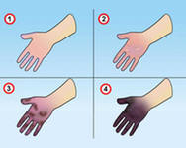
Степени обморожения
Различают 4 степени обморожения.

Slide 5
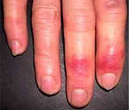
I степень обморожения
1 степень - бледно-синюшные пятна в окружении ярко-красной кожи;

Slide 6
При отморожении 1-й степени покраснение соответствующего участка тела сменяется его побледнением; исчезает чувствительность, иногда появляется ощущение покалывания или пощипывания; после отогревания пораженный участок кожи краснеет и припухает, отмечается небольшая боль, жжение, через 2-3 суток все симптомы полностью исчезают.

Slide 7
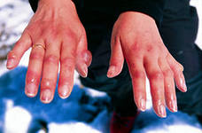
II степень обморожения
2 степень - синюшная кожа и пузыри на ней, заполненные прозрачной на вид жидкостью;

Slide 8
При отморожении 2-й степени возникают более выраженные расстройства кровообращения, однако изменения в сосудах обратимы; кожа резко бледнеет, при отогревании приобретает багровую окраску, отечность распространяется дальше отмороженных участков, появляются пузыри со светлой или кровянистой жидкостью.

Slide 9
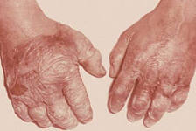
III степень обморожения
3 степень - кожа синюшная, с пузырями с кровянистой жидкостью;

Slide 10
При длительном охлаждении или действии очень низких температур возникает обморожение 3-й степени: резко нарушается кровообращение, кожа после отогревания становится сине-багровой, иногда чёрной, пузыри заполнены кровяной жидкостью темно-бурого цвета; в первые дни на участке обморожения обнаруживается полная потеря чувствительности

Slide 11
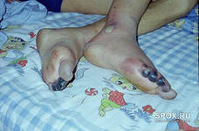
IV степень обморожения
4 степень - почернение кожи. Сопровождается омертвением не только мягких тканей, но и костей.

Slide 12
Факторы дополнительного риска.
тесная и сырая одежда и обувь,
физическое переутомление,
длительное неудобное и неподвижное положение тела на холоде,
ослабление организма в результате перенесённых заболеваний,
сильный ветер,
высокая влажность воздуха,
полученные травмы,
алкогольное или наркотическое опьянение и др.

Slide 13
Что же делать при обморожении и переохлаждении?
Если произошло переохлаждение или обморожение, необходимо принять ряд мер, чтобы оказать пострадавшему домедицинскую помощь.
Первая помощь при обморожении - доставить в тёплое помещение, освободить от промерзшей одежды и обуви, укрыть чем-нибудь теплым, дать горячее питье. Одновременно с проведением этих мероприятий в серьезных случаях срочно вызвать врача!

Slide 14
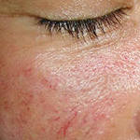
Первая помощь при обморожении лица
Уши, щеки и нос можно
согревать теплыми
ладонями или подогретыми кусками
ткани, ни в коем случае не растирать!
Первая помощь при
обморожении лица – это медленное согревание,
наложение сухой повязки, а после
восстановления кровообращения – обильное
смазывание животным жиром.

Slide 15
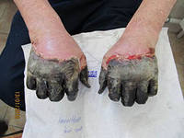
Первая помощь при обморожении рук и ног
Необходимо зайти в теплое помещение, хорошенько укутать руки и ноги теплой мягкой тканью.
Ни в коем случае нельзя растирать их снегом! или грубой тканью - это, конечно, поможет отогреться, но может привести к повреждению кожи.
Первая помощь при обморожении
конечностей рук и ног:
слегка растереть их спиртом или водкой, затем опустить в теплую воду, после чего укутать сухой мягкой тканью и дать пострадавшему теплое питье.

